Slide 1
事件委托

Slide 2
事件委托
什么是事件委托：通俗的讲，事件就是onclick，onmouseover，onmouseout，等就是事件，委托呢，就是让别人来做，这个事件本来是加在某些元素上的，然而你却加到别人身上来做，完成这个事件。也就是：利用冒泡的原理，把事件加到父级上，触发执行效果。利用事件冒泡这个机制，就可以实现事件委托。
具体来说，事件委托就是事件目标自身不处理事件，而是把处理任务委托给其父元素或者祖先元素，甚至根元素（document）。
好处1，提高性能。
好处2，新添加的元素还会有之前的事件。

Slide 3
事件委托
事件委托”的概念很简单，生活中也不乏这样的例子。比如，有三个同事预计会在周一收到快递。为签收快递，有两种办法：一是三个人在公司门口等快递；二是委托给前台MM代为签收。现实当中，我们大都采用委托的方案（公司也不会容忍那么多员工站在门口就为了等快递）。前台MM收到快递后，她会判断收件人是谁，然后按照收件人的要求签收，甚至代为付款。这种方案还有一个优势，那就是即使公司里来了新员工（不管多少），前台MM也会在收到寄给新员工的快递后核实并代为签收。
因为事件委托是利用冒泡原理，把事件加到父级身上，首先我们要判断源头是那个子级。

Slide 4
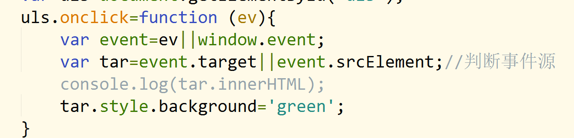
事件委托
获取当前事件的源:
在FireFox中获得触发事件的元素可以用：event.target
在IE中获得触发事件的元素可以用：event.srcElement
var obj = event.srcElement ? event.srcElement : event.target;

Slide 5
mouseover与mouseout
mouseover与mouseout事件在进入父子层结构时会多次触发
IE浏览器通过window.event.fromElement与toElement找到相关目标节点。fromElement 和 toElement 属性只对 onmouseover 和 onmouseout 事件有意义。
fromElement在mouseover事件中表示鼠标来自哪个元素。
toElement在mouseout事件中指向鼠标去往的那个元素。
W3C在mouseover和mouseout事件中添加了relatedTarget属性
在mouseover事件中，它表示鼠标来自哪个元素
在mouseout事件中，它指向鼠标去往的那个元素。

Slide 6
mouseover与mouseout
鼠标从 B 移进 A，触发了 A 的 mouseover 事件，fromElement 就指向 B，toElement 指向 A。再从 A 移出到 B，触发 A 的 mouseout事件，此时 fromElement 就指向 A，toElement 指向 B。
JavaScript中，父元素包含子元素：
当父级设置onmouseover及onmouseout时，鼠标从父级移入子级，则触发父级的onmouseout后又触发onmouseover；从子级移入父级后再次触发父级的oumouseout后又触发onmouseover。而如果onmouseover内又应用了计时器便会存在较大的问题。
解决方法一:onmouseenter 和 onmouseleave。但很不幸FF等其他浏览器支持并不好。

Slide 7
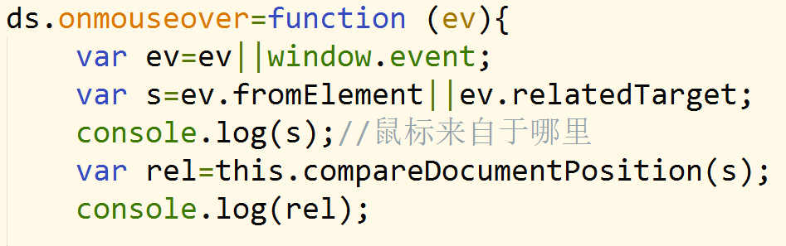
mouseover与mouseout
解决方法二:判断层级关系；
IE下可以使用a.contains(b)判断a是否包含b
标准浏览器下使用a.compareDocumentPosition(b)有5个值。
若为0表示为同一节点，
若为2表示a位于b后面，
若为4表示a位于b前，
若为10表示a为b的后代，
若为20表示a为b的祖级。

Slide 8
mouseover与mouseout
当触发onmouseover时，可能是从对象以外移入的，也有可能是父级移入到子级，以及子级移出到父级onmouseover的相关对象是获取从哪个对象进入的。如果是从外面的对象进入的，我们就执行所需的代码。如果是从父级移入到子级或是由子级移出到父级时，则直接跳过。
父级移入到子级对象，相关对象为父级。 子级移出到父级对象，相对对象为子级。
当触发onmouseout时，可能是从父级移到子级，也可能由子级移到父级，或是移出至父级之外。父级移到子级，则相关对象为子级，子级移到父级，则相关对象为父级。

Slide 9
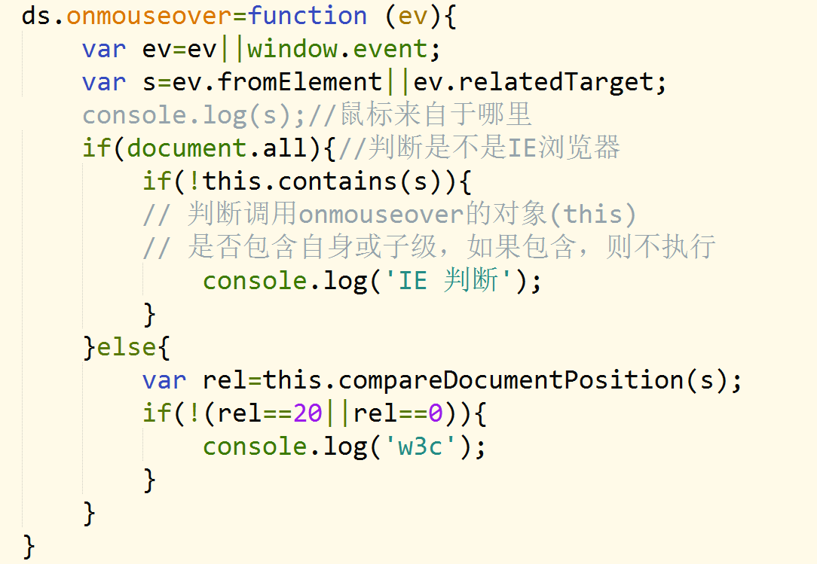
mouseover与mouseout

Slide 10
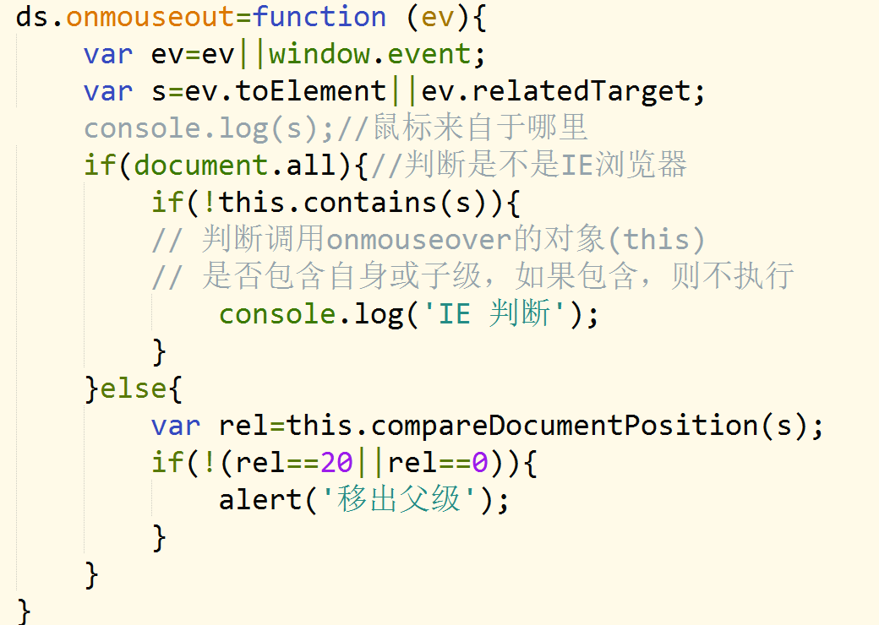
mouseover与mouseout

Slide 11
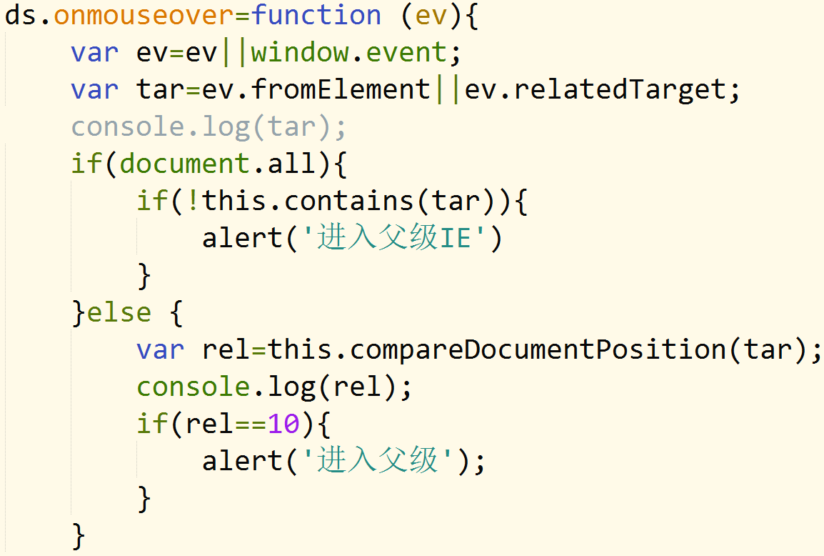
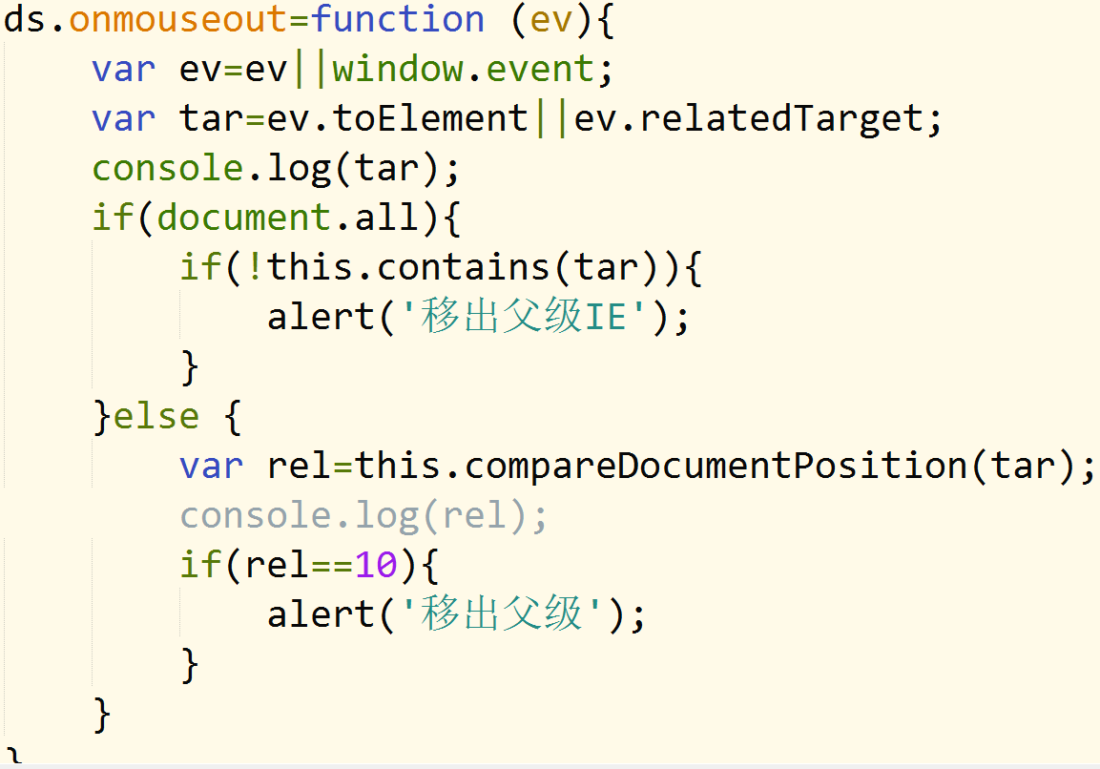
mouseover与mouseout

